Slide 1
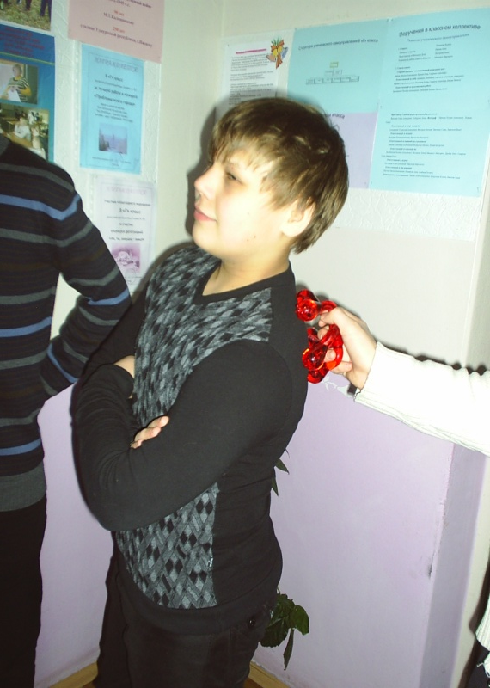
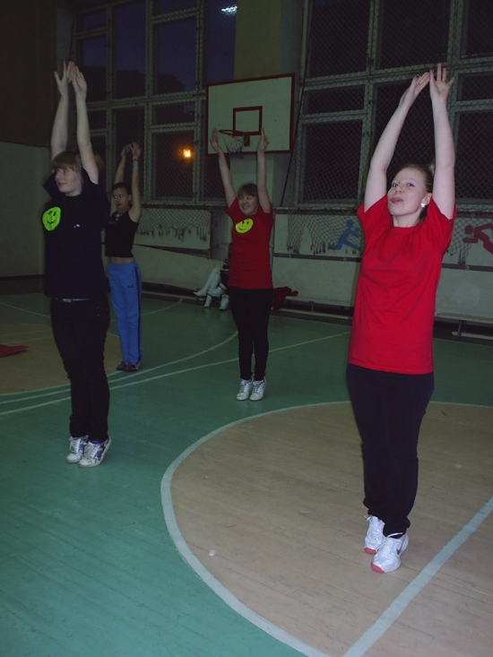
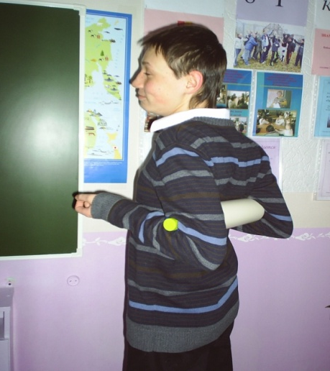
Муниципальное автономное общеобразовательное учреждение
«Средняя общеобразовательная школа № 74»
Г.Ижевск урок по теме: «Осанка и ее коррекция»
8 класс биология ФГОС
Прохоровой Надежды Романовны, учителя биологии

Slide 2
Цель урока: профилактика и коррекция нарушений состояния осанки школьников, формирование устойчивой мотивации на сохранение здоровья и здоровый образ жизни.
ЗАДАЧИ УРОКА:
Образовательные - раскрыть понятия “осанка, познакомить с методами самоконтроля и коррекции осанки;
Развивающие - развить умение применять полученные знания для снятия функционального напряжения и утомления в процессе обучения в школе и дома;
Воспитательние - продолжить формирование интереса к своему здоровью через объяснение и закрепление материала, воспитывать в учащихся такие качества как внимательность, решительность, отзывчивость, милосердие, гуманность и.т.д.

Slide 3
УУД:
Личностные: оценивание усваиваемого содержания, овладение основными навыками нахождения и использования информации;
Познавательные: умение определять понятие, обобщать, классифицировать, формулировать выводы;
Регулятивные: умение организовывать свою деятельность, определять ее цели и задачи, выбирать средства реализации цели и применять их на практике, оценивать достигнутые результаты; умение вести самостоятельный поиск, анализ, отбор информации, ее преобразование;
Коммуникативные: организовать учебное сотрудничество и совместную деятельность с учителем и сверстниками, работать в группе; осознанно использовать речевые средства для представления результата.

Slide 4
Актуальность:
Изучение биологии человека в курсе 8-го класса не может обойти вниманием вопросы изучения состояния здоровья школьников, осанки и ее коррекции.
Укрепление осанки –необходимый вид деятельности человека, и развивать это физическое качество лучше с детства. Систематические комплексы упражнений для улучшения осанки, занятия плаванием способствуют формированию правильной осанки, прививают навыки здорового образа жизни, улучшают организм, повышая его сопротивляемость различным заболеваниям, опорно-двигательного аппарата, а также повышение самооценки и позитивный настрой!

Slide 5
Тип урока: комбинированный
ХОД УРОКА:
1) Организационный момент
Постановка проблемы урока: Что необходимо делать, чтобы сохранить правильную осанку, как скорректировать нарушения позвоночника.
Осанка – привычное положение тела в покое и при движении. Человек имеет только одну присущую ему привычную осанку. Джесси Банкрофт, известный американский преподаватель физкультуры, в своей книге “Осанка школьников” пишет: “Термин осанка включает в себя правильное развитие изгибов позвоночника, грудной клетки, плечевого пояса и других сегментов тела, а также их взаимное расположение в вертикальном положении тела.

Slide 6
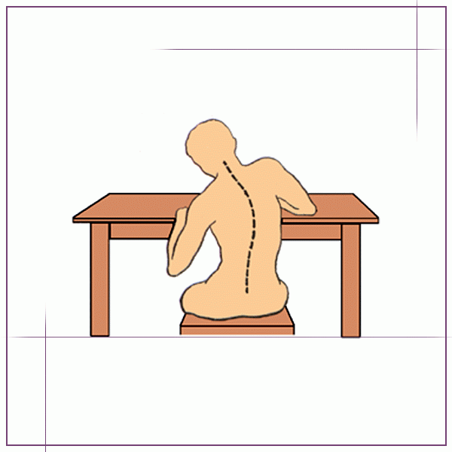
2) Изучение новой темы.
Нарушения осанки:
Виды нарушения осанки( выступление учащихся проекты)
Темы проектов:
Сколиоз
Лордоз
Кифоз
Плоскостопие
Виды коррекции

Slide 7
НАГЛЯДНЫЙ МАТЕРИАЛ:
Ношение даже пустого ранца вызывает рефлекторное сокращение грудных мышц, приводящее к нарушению осанки в сагиттальной плоскости – «сутулости».
РИС.1

Slide 8
Правильное положение сидя
РИС.2

Slide 9
РИС.3
Правильное и неправильное положение сидя.

Slide 10
Виды коррекции осанки
(рассказ учителя)
Физические упражнения
Проведение физкультминуток
Комплексы упражнений для коррекции осанки
Контроль за своим положением
Психологический аспект
Самооценка
Положительный настрой
Поддержка в социуме
Пение

Slide 11
Закрепление
Для закрепления полученных знаний, для вашего внимания предлагаю провести физкультминутку ( в презентации представлены упражнения, которые учитель проводил со своим классом)
Внимание на экран!

Slide 12
Виды упражнений:
Упражнения на развитие координации движений
Дыхательные упражнения
Развитие тонкой моторики, пространственной ориентации
Акупунктура
Общие координационные
Коррекция осанки

Slide 13
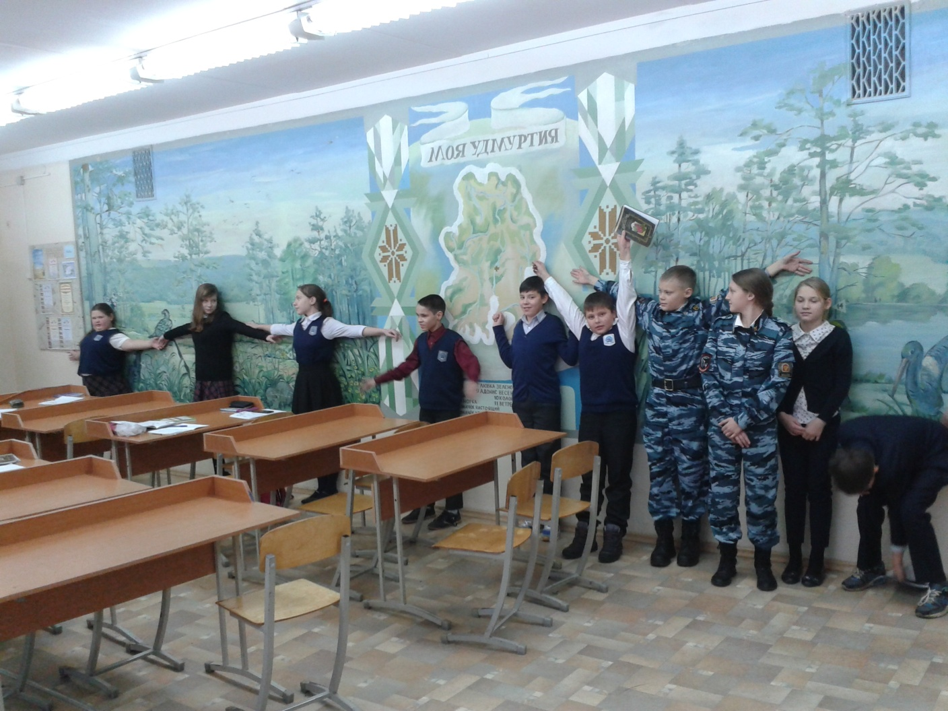
Вариант упражнений №1
(корректируем осанку у стены)

Slide 14
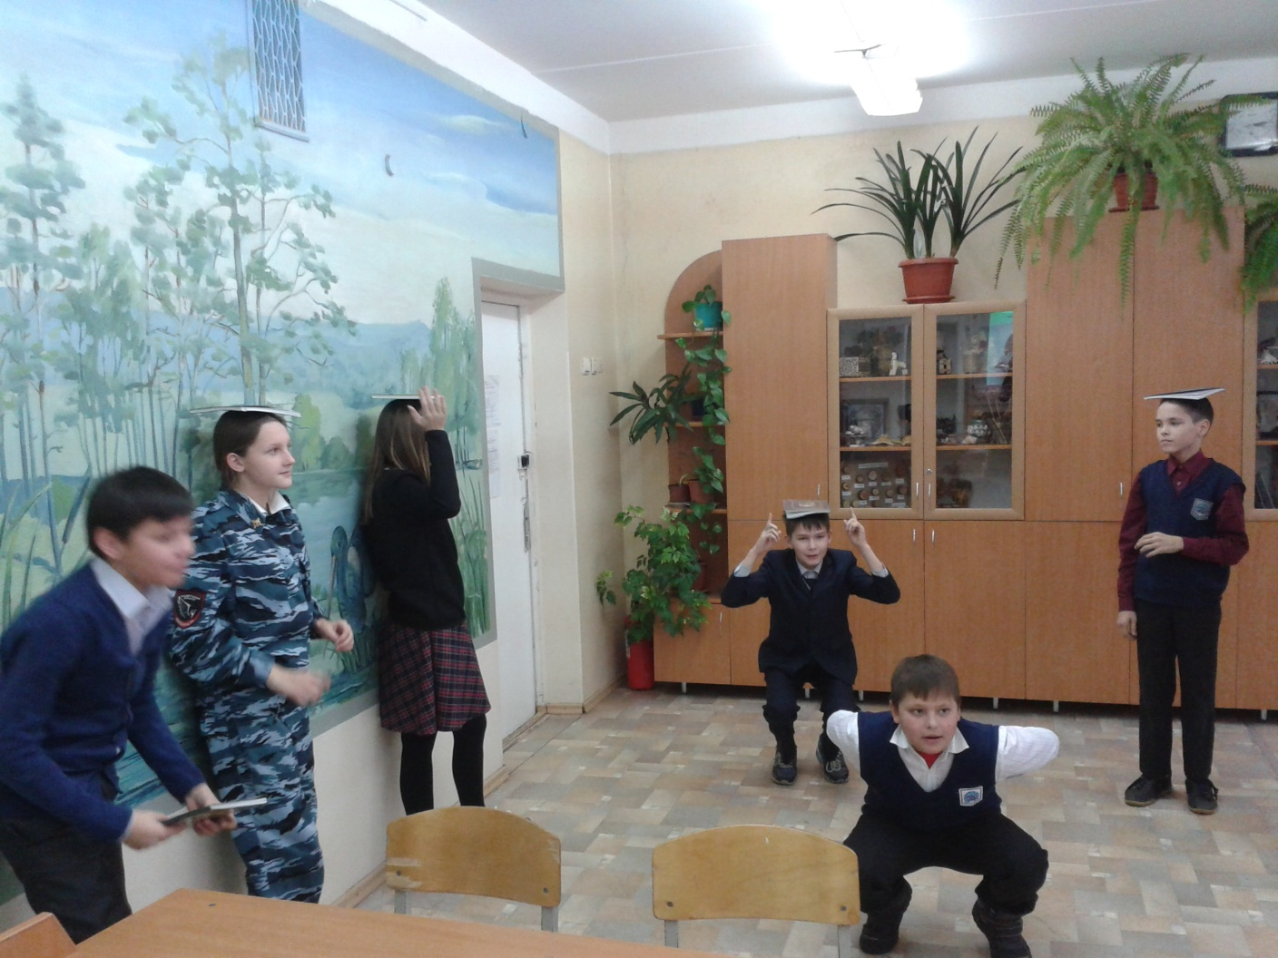
С предметом на голове

Slide 15
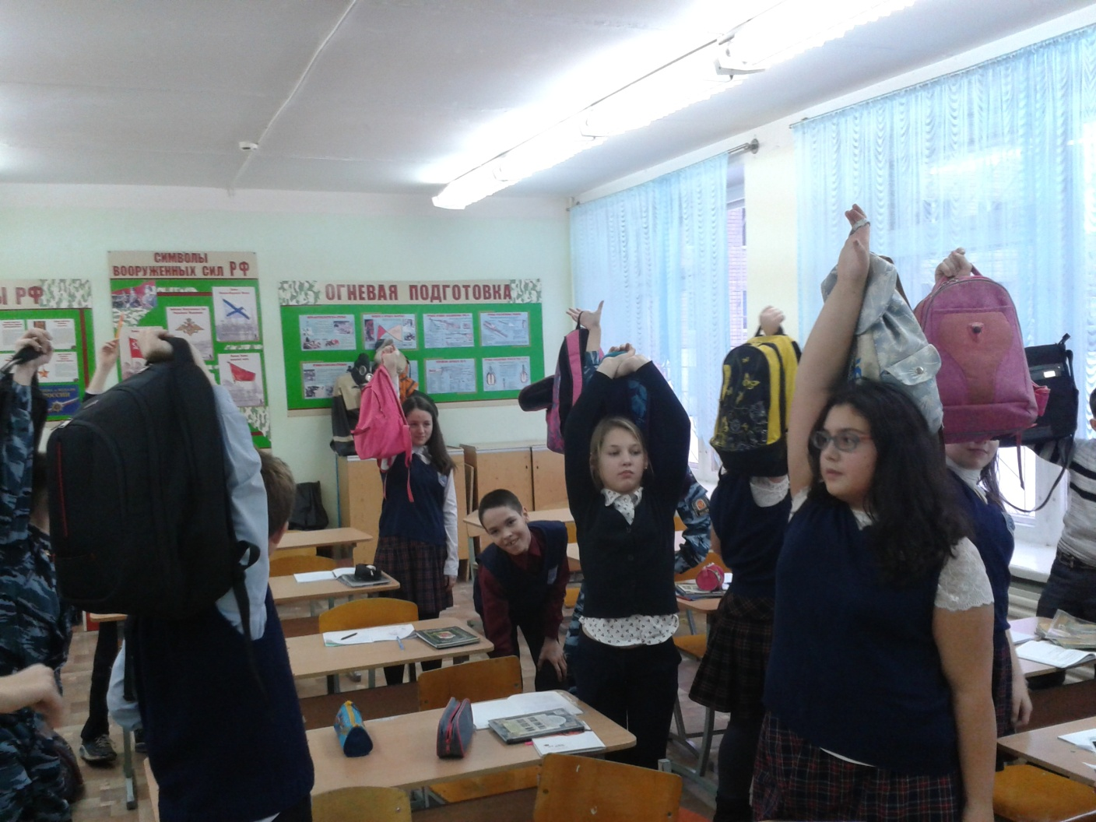
Упражнения с грузом

Slide 16
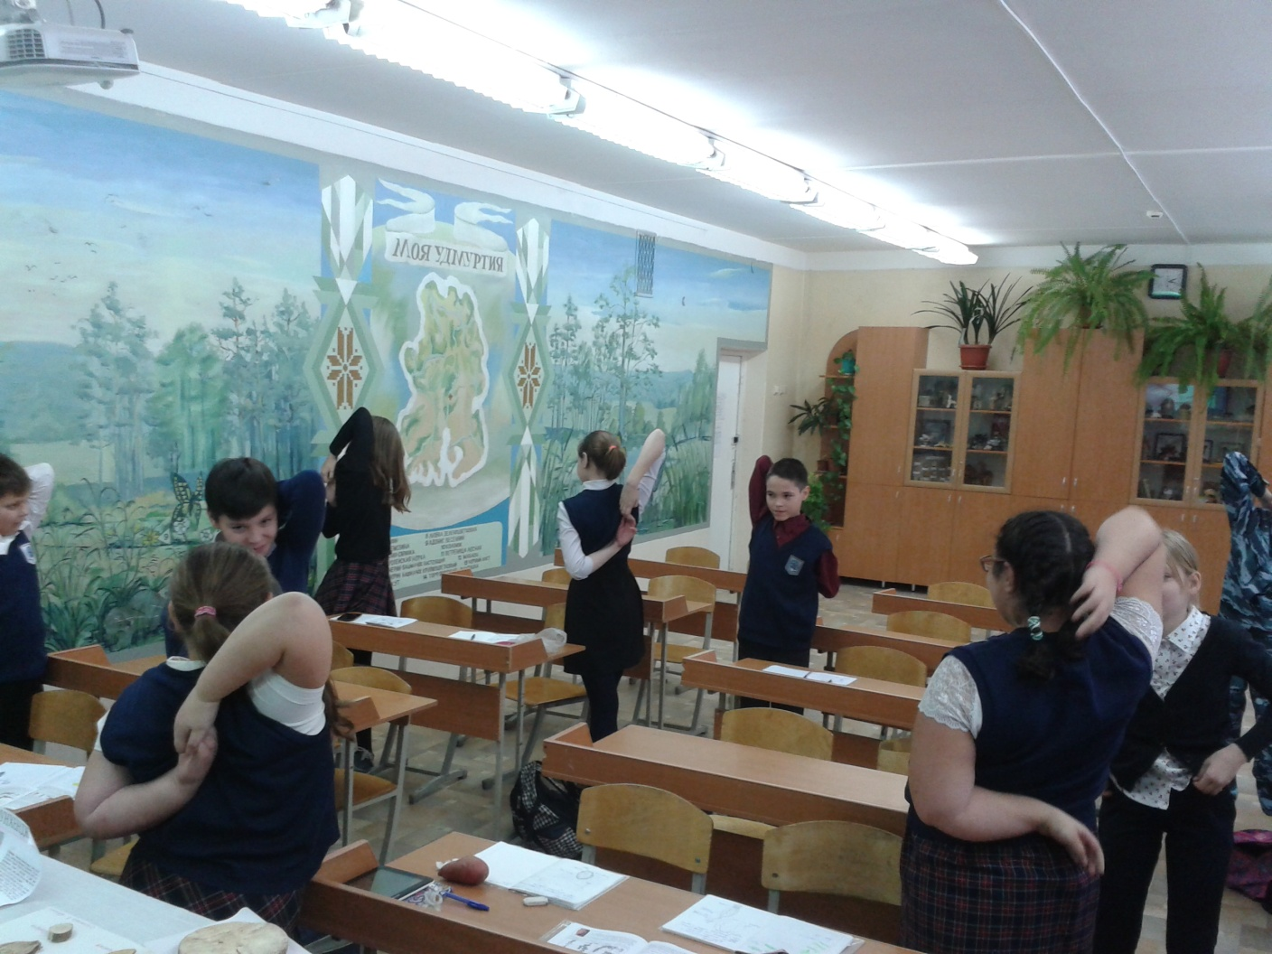
Упражнение замок

Slide 17
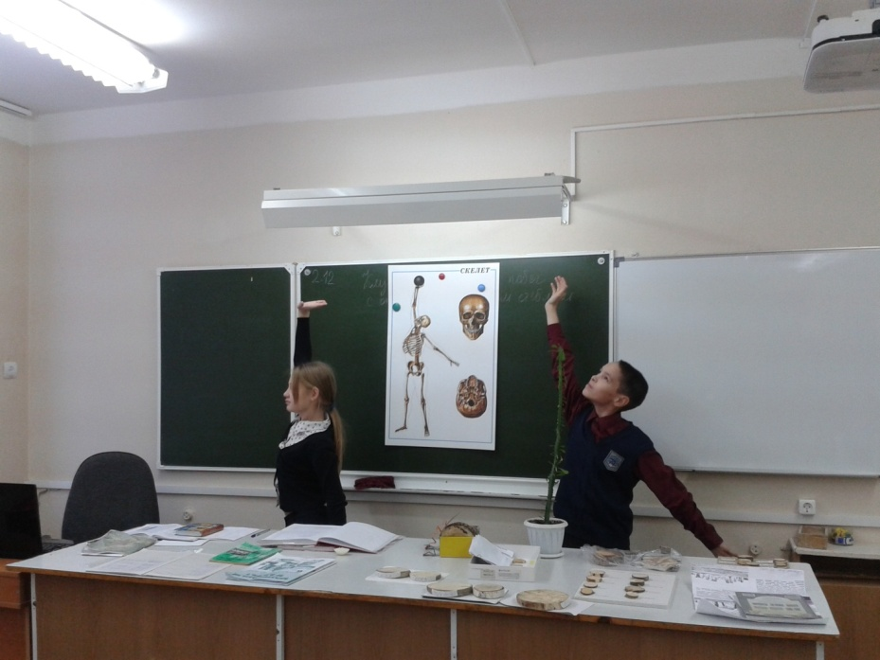
Есть к чему стремиться !
Прямая, правильная осанка подчеркивает, украшает, стройнит
Осанка-залог красивой фигуры – здоровье!

Slide 18

Правильная осанка –залог здоровья!

Slide 19

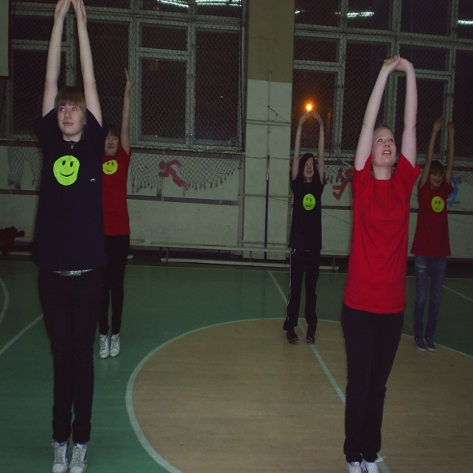
Вариант упражнений №2
Упражнение «Вырастим большими»
руки в стороны вверх, подняться на носки, подтянуться, через стороны вниз, опуститься на всю ступню.
Выдохнуть, задержать дыхание и в это время вращать глазами, стараясь увидеть самые дальние точки.

Slide 20
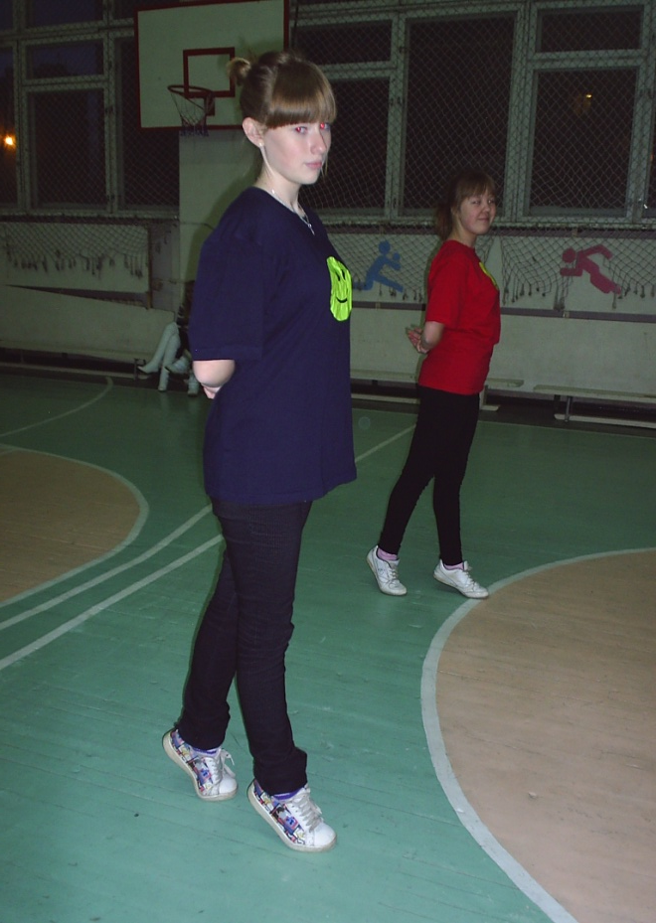
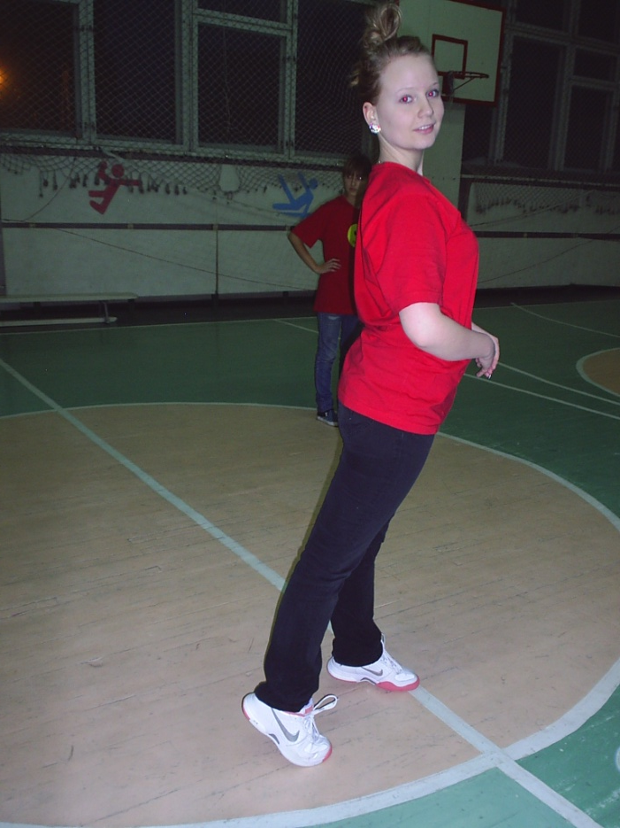
Упражнение «Перекаты»
«Перекаты» по всей ступне, вначале с левой, а затем с правой ноги.

Slide 21
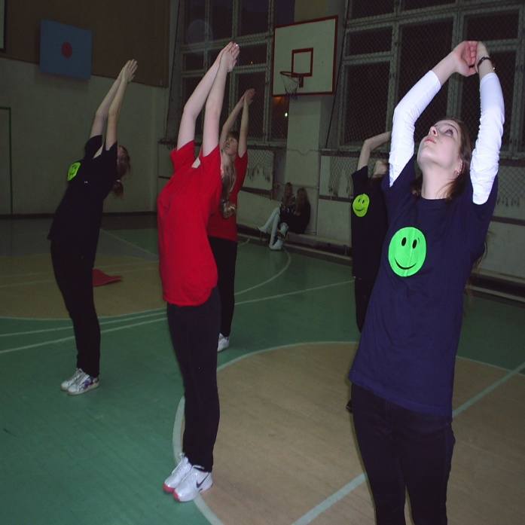
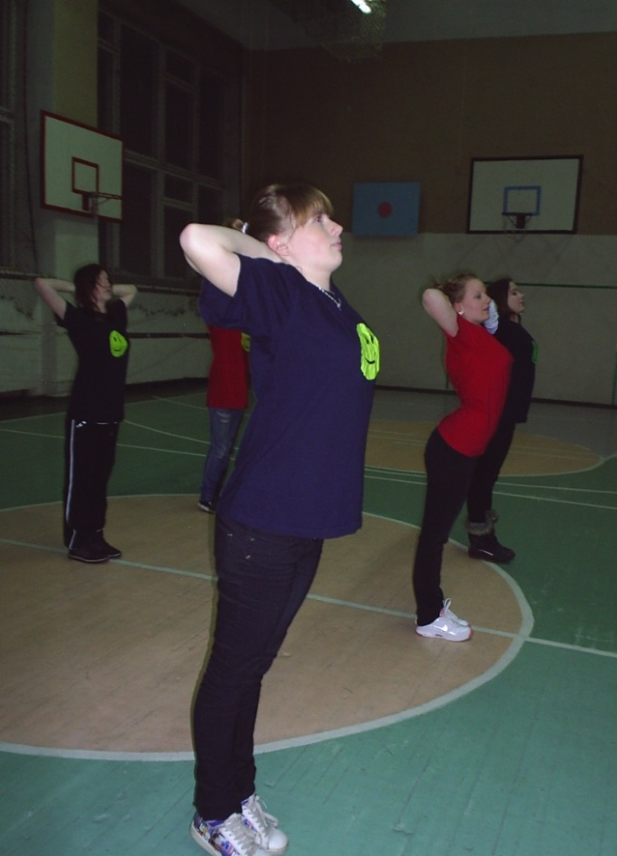
Упражнение «Цветок»
«Цветок» – руки в замке за головой, опустить голову на грудь, затем медленно раскрыться навстречу солнышку, слегка прогнуться назад и вновь «закрыться»

Slide 22
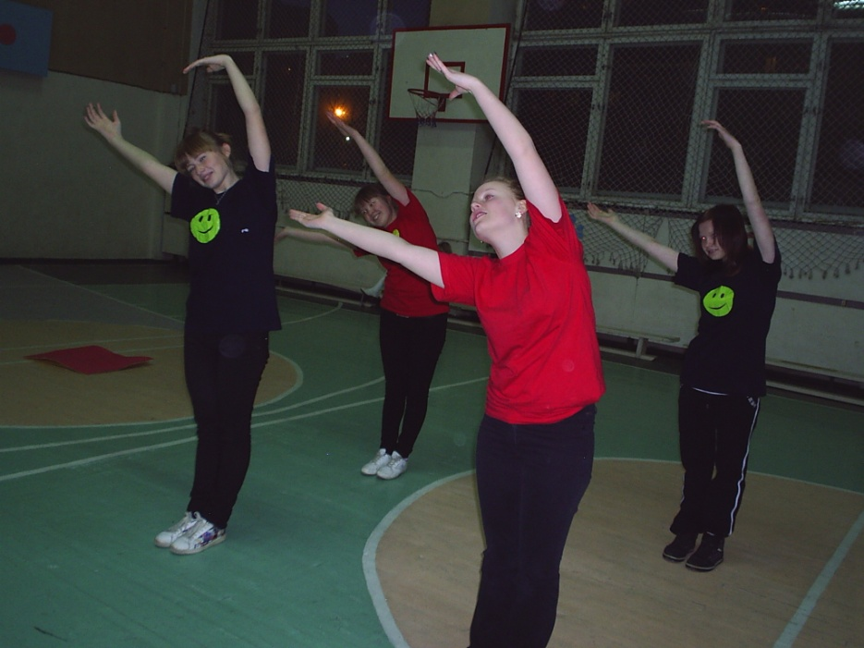
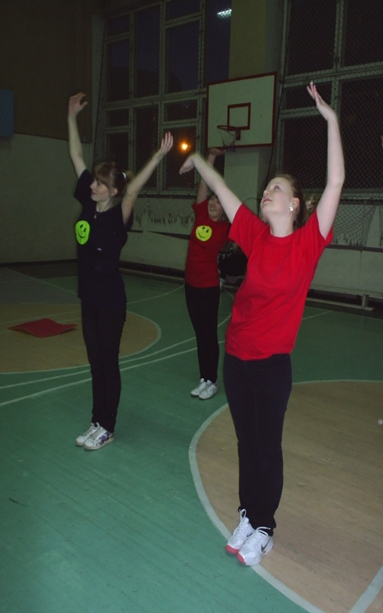
Упражнение «Пальма»
не отрывая пяток от пола потянуть руки – «ветки» вверх, покачать на ветру, опустить. Тянуться с усилием.
Посмотреть вдаль – спокойный вдох, на выдохе посмотреть на кончик носа, задержать дыхание. Затем резервный выдох и на вдохе опять смотрим вдаль.

Slide 23
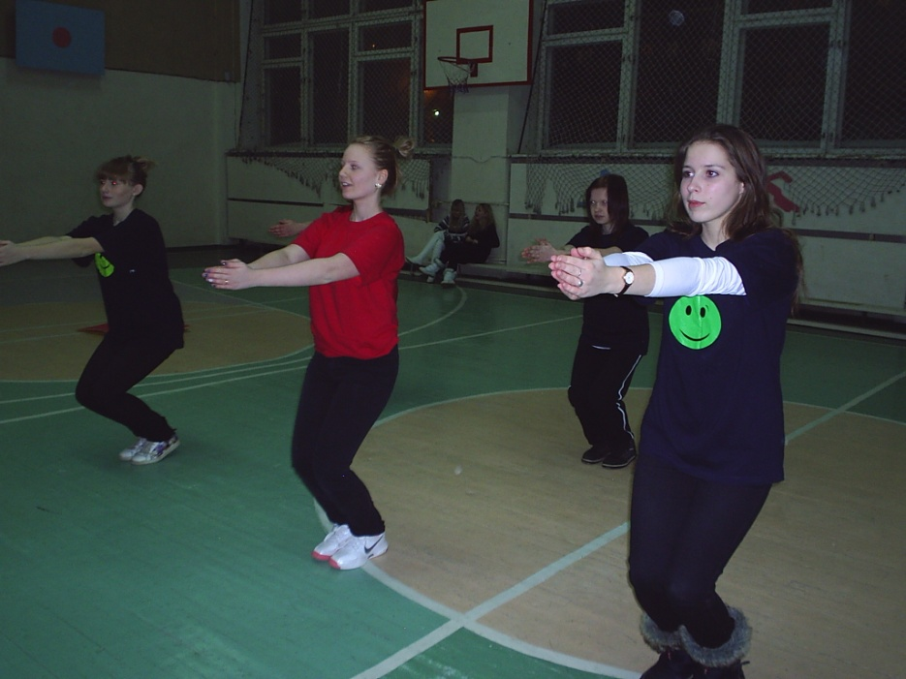

Упражнение «Хлопушки»
прогнуться назад, хлопок над головой, присесть – хлопок перед собой.

Slide 24
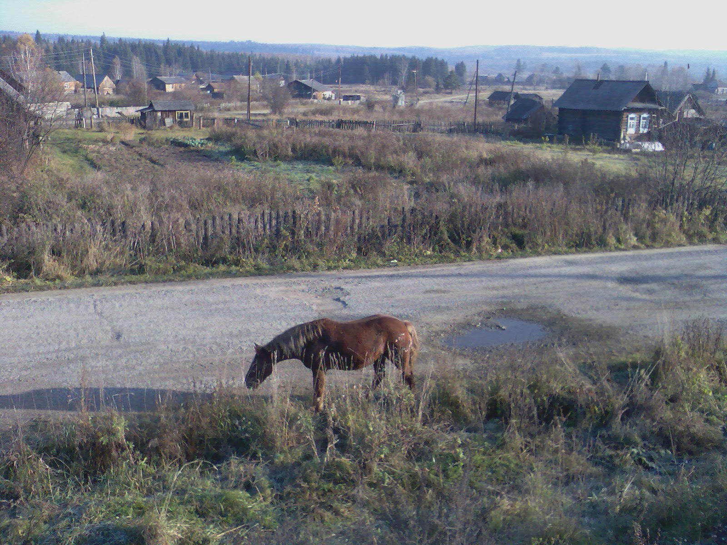
Домашнее задание:
1. Параграф 12, ответить на вопросы.
2. Работа по группам - разработка комплексов упражнений для коррекции осанки.
3.Объяснить смысл пословицы: «Без осанки конь - корова!»

Slide 25
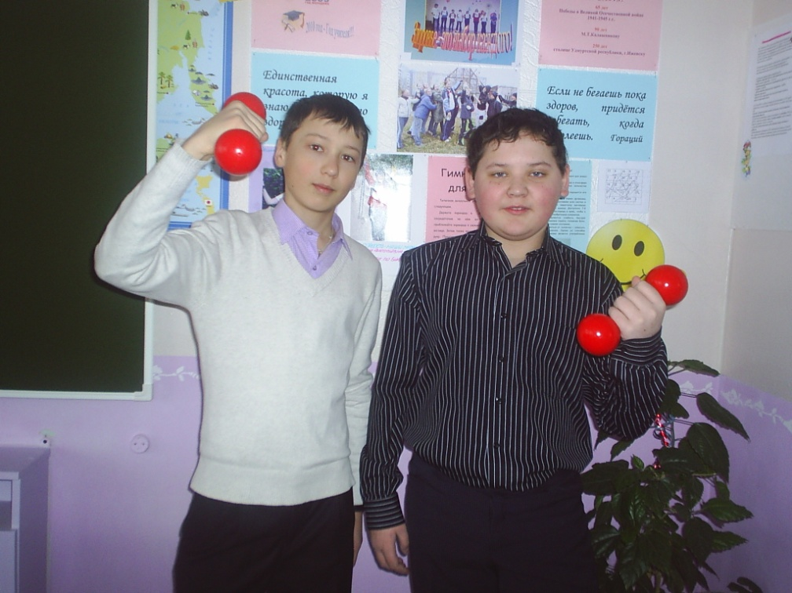
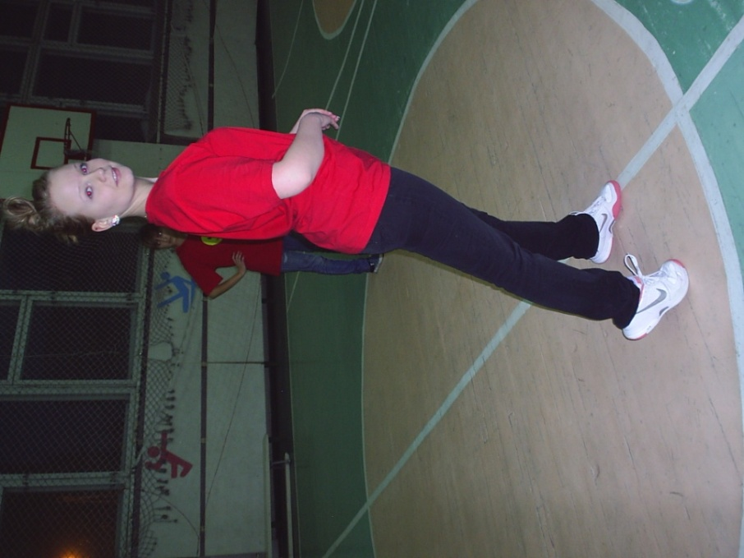
Возвращение к проблеме урока(пути решения)Вывод по уроку
Спасибо за внимание!
«Осанка выражает состояние души» генерал русской армии Густав Маннергейм

